Slide 1


Средства за комуникация в реално време
Правила за сигурност в интернет
Проект "Отворено учебно съдържание по програмиране и ИТ", СофтУни Фондация
Компютърно моделиране и ИТ
https://github.com/BG-IT-Edu
6 клас

Slide 2

Съдържание
͏Видове услуги за комуникация в реално време
͏Discord
͏Създаване на профил в Discord
͏Работа с Discord
Правила за сигурност в интернет
2
Notes:
2

Slide 3

͏Видове услуги за комуникация в реално време

Slide 4

Разговори в реално време (IRC)
͏Разговори в реално време (Internet Relay Chat) – позволява едновременно общуване в реално време с потребители от целия свят
Нарича се чат (chat), което преведено от английски означава "бърборене"

Slide 5
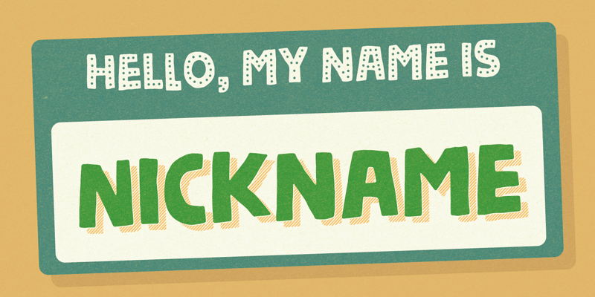
Псевдоним
Всеки потребител има уникално "име" – псевдоним (nickname), различаващ го от останалите
Псевдонимът е измислен и служи като алтернатива на истинското име

Slide 6
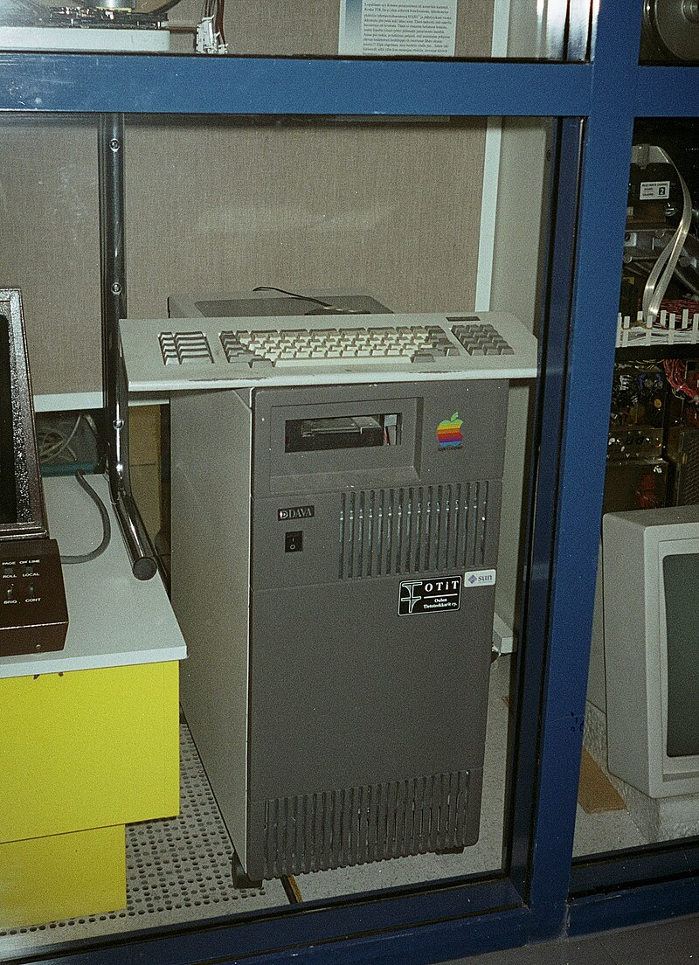
Канали в IRC
͏Сървърът (компютърът), който предоставя услугата, организира потребителите в групи, наречени канали
Всяко съобщение, изпратено в групата, достига до всички участници
Имената на каналите започват със знака "#" (диез)
Първият IRC сървър

Slide 7
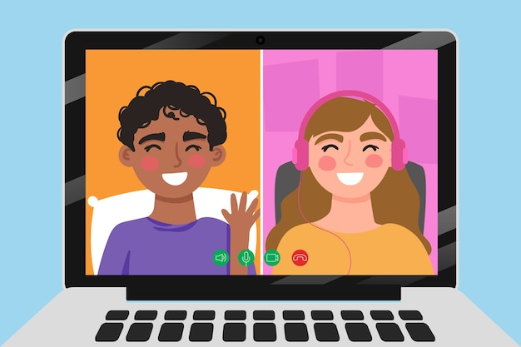
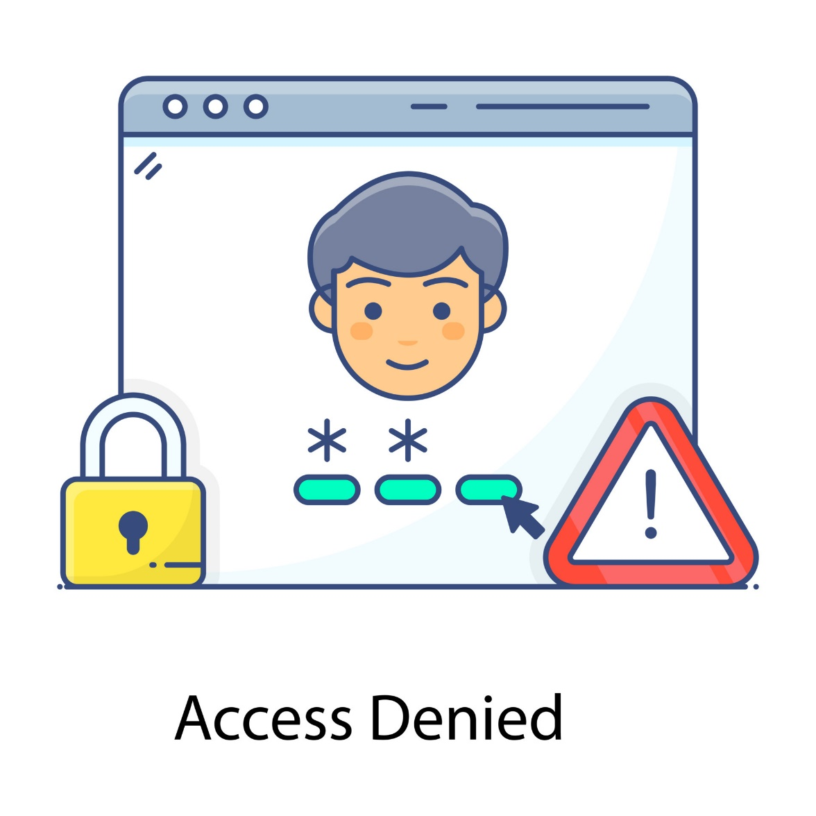
Функции и ограничения на IRC мрежите
Възможни са и лични разговори между двама потребители
Всяка IRC мрежа е отделна, и потребителите могат да общуват само в рамките на същата мрежа

Slide 8
Интернет телефония VoIP
͏Интернет телефония (Voice over Internet Protocol) – технология, която позволява пренасянето на глас благодарение на инфраструктурата на интернет
Съществува и mVoIP (Mobile VoIP) технология, която използва мобилните устройства – смартфони, таблети и т.н.
Снимки за VoIP и пример за програми, които използват технологията

Slide 9
Какво научихме днес?
…
…
…
TODO

Slide 10
Въпроси?
Проект "Отворено учебно съдържание по програмиране и ИТ", СофтУни Фондация (лиценз CC-BY-NC-SA)
Notes:
10

Slide 11


Лиценз
Този курс (презентации, примери, демонстрационен код, упражнения, домашни, видео и други активи) представлява свободно учебно съдържание и се разпространява под свободен лиценз CC-BY-NC-SA
Проект "Отворено учебно съдържание по програмиране и ИТ" към Фондация "Софтуерен университет":
https://github.com/BG-IT-Edu
Notes:
11

